Slide 1

Měřítko mapy a plánu
Teorie
Výpočet skutečné vzdálenosti
Výpočet vzdálenosti na mapě
Určování měřítka mapy
Řešené slovní úlohy
Výukový materiál pro 7.ročník
Autor materiálu: Mgr. Martin Holý
Další šíření materiálu je možné pouze se souhlasem autora

Slide 2

Měřítko mapy
Měřítko mapy udává poměr mezi vzdáleností na mapě a skutečnou vzdáleností.
Udává se ve tvaru 1 : x , kde x je přirozené číslo větší než 1
Př.
Měřítko mapy 1 : 1 000 000 vyjadřuje, že 1 cm na mapě
je 1 000 000 cm (=10 km) ve skutečnosti.

Slide 3
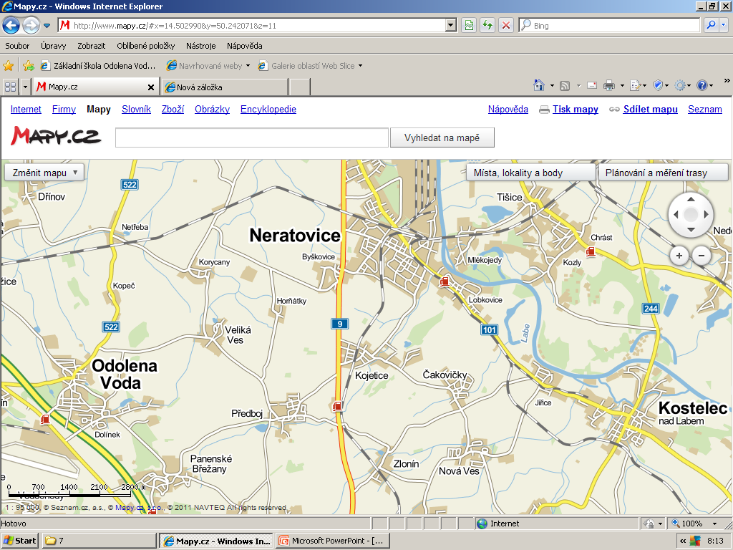
Měřítko mapy - výpočet skutečné vzdálenosti
Př. Jaká je skutečná vzdušná vzdálenost Odoleny Vody a Kostelce nad Labem, jestliže na mapě s měřítkem 1 : 100 000 jsou města vzdálená 14 cm?
měřítko mapy ..… 1 : 100 000
vzdálenost na mapě …..
14 cm
skutečná vzdušná vzdálenost ….. x cm (km)
x = 14 . 100 000
= 1 400 000 cm
= 14 km
Skutečná vzdušná vzdálenost Odoleny Vody a Kostelce nad Labem je 14 km.
1 : 100 000
0
5
10
14

Slide 4
Měřítko plánu - výpočet skutečné vzdálenosti
Měřítko plánu udává poměr mezi vzdáleností na plánu a skutečnou vzdáleností.
Udává se ve tvaru 1 : x , kde x je přirozené číslo větší než 1
Př.
Měřítko plánu 1 : 100 vyjadřuje, že 1 cm na plánu
je 100 cm (=1 m) ve skutečnosti.

Slide 5
Měřítko plánu - výpočet skutečné vzdálenosti
Př. Jaká je výměra (obsah) obdélníkového pozemku, který má na
plánu s měřítkem 1 : 1 000 rozměry 12 cm a 8 cm?
měřítko plánu ..… 1 : 1 000
rozměry na plánu …..
12 x 8 cm
výměra pozemku S….. x cm (m²)
a = 12 x 1 000 = 12 000 cm = 120 m
b = 8 . 1 000 = 8 000 cm = 80 m
12 cm
S = a . b = 120 . 80 = 9 600 m²
Výměra pozemku je 9600 m².
8 cm
1 : 1 000

Slide 6
1) Určete skutečnou vzdušnou vzdálenost Praha – Ulaanbatar
(mapa str. 14-15)
Měřítko mapy - výpočet skutečné vzdálenosti
měřítko mapy ..… 1 : 72 500 000
vzdálenost na mapě …..
10 cm
skutečná vzdušná vzdálenost m ….. x cm (km)
x = 10 . 72 500 000
= 725 000 000cm
= 7 250 km
Skutečná vzdušná vzdálenost Prahy a Ulaanbataru je 7 250 km.
2) Určete skutečnou vzdušnou vzdálenost Odolena Voda – Most
(mapa str. 32-33)
měřítko mapy ..… 1 : 1 250 000
vzdálenost na mapě …..
5 cm
skutečná vzdušná vzdálenost ….. x cm (km)
x = 5 . 1 250 000
= 6 250 000 cm
= 62,5 km
Skutečná vzdušná vzdálenost O. Vody a Mostu je 62,5km.

Slide 7
4) Určete skutečnou vzdušnou vzdálenost New Yorku a Los Angeles
(mapa str. 66)
Měřítko mapy - výpočet skutečné vzdálenosti
3) Určete skutečnou vzdušnou vzdálenost Vídeň – Řím (mapa str. 40)
měřítko mapy ..… 1 : 5 500 000
vzdálenost na mapě …..
14 cm
skutečná vzdušná vzdálenost ….. x cm (km)
x = 14 . 5 500 000
= 77 000 000 cm
= 770 km
Skutečná vzdušná vzdálenost Vídně a Říma je 770 km.
měřítko mapy ..… 1 : 50 000 000
vzdálenost na mapě …..
8 cm
skutečná vzdušná vzdálenost m ….. x cm (km)
x = 8 . 50 000 000
= 400 000 000cm
= 4 000 km
Skutečná vzdušná vzdálenost New Yorku a Los Angeles je 4 000 km.

Slide 8
Měřítko plánu - výpočet skutečné vzdálenosti
5) Jaké jsou skutečné rozměry učebny, která má na plánku s měřítkem
1 : 50 délku 24 cm a šířku 14 cm?
měřítko plánu ..… 1 : 50
rozměry na plánu …..
24 x 14cm
skutečné rozměry ….. a, b cm (m)
a = 24 x 50 = 1 200 cm = 12 m
b = 14 . 50 = 700 cm = 7 m
24 cm
Rozměry třídy jsou 12 m a 7 m.
14 cm
1 : 50

Slide 9
Měřítko plánu - výpočet skutečné vzdálenosti
6) Jaká je výměra (obsah) čtvercového pozemku, který má na
plánu s měřítkem 1 : 5 000 velikost 6 cm? (výsledek uveďte v ha)
měřítko plánu ..… 1 : 5 000
rozměry na plánu …..
6 cm
výměra pozemku S….. x cm (m²)
a = 6 x 5 000 = 30 000 cm = 300 m
S = a . a = 300 . 300 = 90 000 m²
6 cm
S = 90 000 m² = 9 ha
Výměra pozemku je 9 ha.
6 cm
1 : 5 000

Slide 10
Měřítko mapy - výpočet vzdálenosti na mapě
Př. Jaká bude na mapě s měřítkem 1 : 50 000 vzdálenost Odoleny Vody a Kojetic, jestliže skutečná vzdušná vzdálenost je 8 km?
měřítko mapy ..… 1 : 50 000
skutečná vzdálenost ….. 8 km
= 800 000 cm
vzdálenost na mapě ….. x cm
x = 800 000 : 50 000
= 80 : 5
= 16 cm
Vzdálenost Odoleny Vody a Kojetic na mapě s měřítkem 1:50 000 bude 16 cm.
1 : 50 000
? cm

Slide 11
7) Jaká bude na mapě s měřítkem 1 : 2 000 000 vzdálenost Prahy a Brna, jestliže skutečná vzdušná vzdálenost je 250 km?
Měřítko mapy - výpočet vzdálenosti na mapě
měřítko mapy ..… 1 : 2 000 000
skutečná vzdálenost ….. 250 km
= 25 000 000 cm
vzdálenost na mapě ….. x cm
x = 25 000 000 : 2 000 000
= 25 : 2
= 12,5 cm
Vzdálenost Prahy a Brna na mapě s měřítkem 1 : 2 000 000 bude 12,5 cm.

Slide 12
8) Jaká bude na mapě s měřítkem 1 : 50 000 000 vzdálenost Paříže a New Yorku, jestliže skutečná vzdušná vzdálenost je 7500 km?
Měřítko mapy - výpočet vzdálenosti na mapě
měřítko mapy ..… 1 : 50 000 000
skutečná vzdálenost ….. 7 500 km
= 750 000 000 cm
vzdálenost na mapě ….. x cm
x = 750 000 000 : 50 000 000
= 75 : 5
= 15 cm
Vzdálenost Paříže a New Yorku na mapě s měřítkem 1 : 50 000 000
bude 15 cm.

Slide 13
9) Obdélníková učebna má rozměry 18 a 12 m. Jaké rozměry bude mít učebna na plánku s měřítkem 1 : 200.
Měřítko plánu - výpočet vzdálenosti na mapě
měřítko plánu ..… 1 : 200
skutečné rozměry a = 18 m
b = 12 m
= 1 800 cm
= 1 200 cm
rozměry na plánu …. a₁, b₁ (cm)
a₁ = 1 800 : 200
= 9 cm
= 6 cm
b₁ = 1 200 : 200
Učebna bude mít na plánku rozměry 6 cm a 9 cm.
6 cm
9 cm

Slide 14
Měřítko mapy – určování měřítka
Př. Skutečná vzdálenost Odoleny Vody a Čakoviček je 10 km.
Na mapě jsou tato místa vzdálená 20 cm. Jaké je měřítko mapy?
skutečná vzdálenost ….. 10 km
= 1 000 000 cm
vzdálenost na mapě ….. 20 cm
měřítko mapy ..… x
:20
x = 20 : 1 000 000
= 1 : 50 000
Mapa má měřítko 1 : 50 000.
?
10 km
20 cm

Slide 15
Měřítko mapy – určování měřítka
10) Jaké je měřítko mapy, jestliže skutečná vzdálenost Prahy a Ostravy
je 350 km a na mapě jsou tato místa vzdálená 35 cm?
skutečná vzdálenost ….. 350 km
= 35 000 000 cm
vzdálenost na mapě ….. 35 cm
měřítko mapy ..… x
:35
x = 35 : 35 000 000
= 1 : 1 000 000
Mapa má měřítko 1 : 1 000 000.

Slide 16
Měřítko mapy – určování měřítka
11) Jaké je měřítko mapy, jestliže skutečná vzdálenost Paříž – Londýn je 400 km a na mapě jsou tato místa vzdálená 8 cm?
skutečná vzdálenost ….. 400 km
= 40 000 000 cm
vzdálenost na mapě ….. 8 cm
měřítko mapy ..… x
:8
x = 8 : 40 000 000
= 1 : 5 000 000
Mapa má měřítko 1 : 5 000 000.

Slide 17
Měřítko mapy – určování měřítka
12) Skutečná délka Jirkova dětského pokoje je 4 m. Na plánu, který
Jirka nakreslil, má jeho pokoj délku 8 cm. V jakém měřítku Jirka
plánek nakreslil?
skutečná délka ….. 4 m
= 400 cm
vzdálenost na plánku ….. 8 cm
měřítko plánku ..… x
:8
x = 8 : 400
= 1 : 50
Plánek pokoje má měřítko 1 : 50.

Slide 18
Měřítko mapy a plánu
13
9 500 km
22
1 : 3 500 000
14
7 cm
23
450 m
15
1 : 50 000 000
24
350 km
16
125 km
25
15 cm
17
4500 m²
26
36 000 Kč
18
1,5 km
27
1 : 8 000 000
19
1 : 25
28
12 400 m²
20
280 m
29
2,5 cm
21
10x4 cm
30
Petr o 1 m²

Slide 19
Měřítko mapy a plánu
13) Určete skutečnou vzdušnou vzdálenost Prahy a filipínské Manily, jestliže na mapě s měřítkem 1 : 50 000 000 jsou místa vzdálená 19 cm?
měřítko mapy ..… 1 : 50 000 000
vzdálenost na mapě …..
19 cm
skutečná vzdušná vzdálenost ….. x cm (km)
x = 19 . 50 000 000
= 950 000 000 cm
= 9 500 km
Skutečná vzdušná vzdálenost Prahy a Manily je 9 500 km.

Slide 20
14) Jaká bude na mapě s měřítkem 1 : 4 000 000 vzdálenost Paříže a Bruselu, jestliže skutečná vzdušná vzdálenost je 280 km?
Měřítko mapy a plánu
měřítko mapy ..… 1 : 4 000 000
skutečná vzdálenost ….. 280 km
= 28 000 000 cm
vzdálenost na mapě ….. x cm
x = 28 000 000 : 4000 000
= 28 : 4
= 7 cm
Vzdálenost Paříže a Bruselu na mapě s měřítkem 1 : 4 000 000 bude 7 cm.

Slide 21
Měřítko mapy a plánu
15) Jaké je měřítko mapy, jestliže skutečná vzdálenost Praha – Melbourne je 12 500 km a na mapě jsou tato města vzdálená 25 cm?
skutečná vzdálenost ….. 12 500 km
= 1 250 000 000 cm
vzdálenost na mapě ….. 25 cm
měřítko mapy ..… x
:25
x = 25 : 1 250 000 000
= 1 : 50 000 000
Mapa má měřítko 1 : 50 000 000.

Slide 22
Měřítko mapy a plánu
16) Určete skutečnou vzdušnou vzdálenost Odoleny Vody a Sokolova, jestliže na mapě s měřítkem 1 : 1 250 000 jsou místa vzdálená 10 cm?
měřítko mapy ..… 1 : 1 250 000
vzdálenost na mapě …..
10 cm
skutečná vzdušná vzdálenost ….. x cm (km)
x = 10 . 1 250 000
= 12 500 000 cm
= 125 km
Skutečná vzdušná vzdálenost Odoleny Vody a Sokolova je 125 km.

Slide 23
Měřítko mapy a plánu
17) Jaká je plocha fotbalového hřiště, které má na plánku s měřítkem
1 : 500 délku 18 cm a šířku 10 cm?
měřítko plánu ..… 1 : 500
rozměry na plánu …..
10 x 18cm
skutečné rozměry ….. a, b cm (m)
a = 10 x 500 = 5 000 cm = 50 m
b = 18 . 500 = 9 000 cm = 90 m
18 cm
S = a . b = 50 . 90 = 4 500 m²
10 cm
Fotbalové hřiště má plochu 4500 m² .
1 : 500

Slide 24
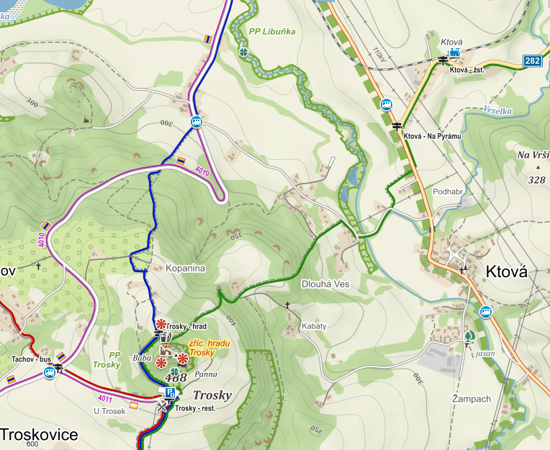
Měřítko mapy a plánu
18) Na turistické mapě s měřítkem 1 : 20 000 je vzdálenost z nádraží Ktová a na hrad Trosky 7,5 cm. Určete skutečnou vzdušnou vzdálenost těchto dvou míst?
měřítko mapy ..… 1 : 20 000
vzdálenost na mapě …..
7,5 cm
skutečná vzdušná vzdálenost ….. x cm (km)
x = 7,5 . 20 000
= 150 000 cm
x = 1500 m = 1,5 km
Skutečná vzdušná vzdálenost je 1,5 km.
1 : 20 000

Slide 25
Měřítko mapy a plánu
19) Skutečná délka Milanova čtvercového dětského pokoje je 3,5 m. Na plánu, který Jirka nakreslil, má jeho pokoj délku 14 cm. V jakém měřítku Jirka plánek nakreslil?
skutečná délka ….. 3,5 m
= 350 cm
vzdálenost na plánku ….. 14 cm
měřítko plánku ..… x
:14
14 cm
x = 14 : 350
= 1 : 25
psací stůl
Plánek pokoje má měřítko 1 : 25.
14 cm
postel
skříň
1 : ?

Slide 26
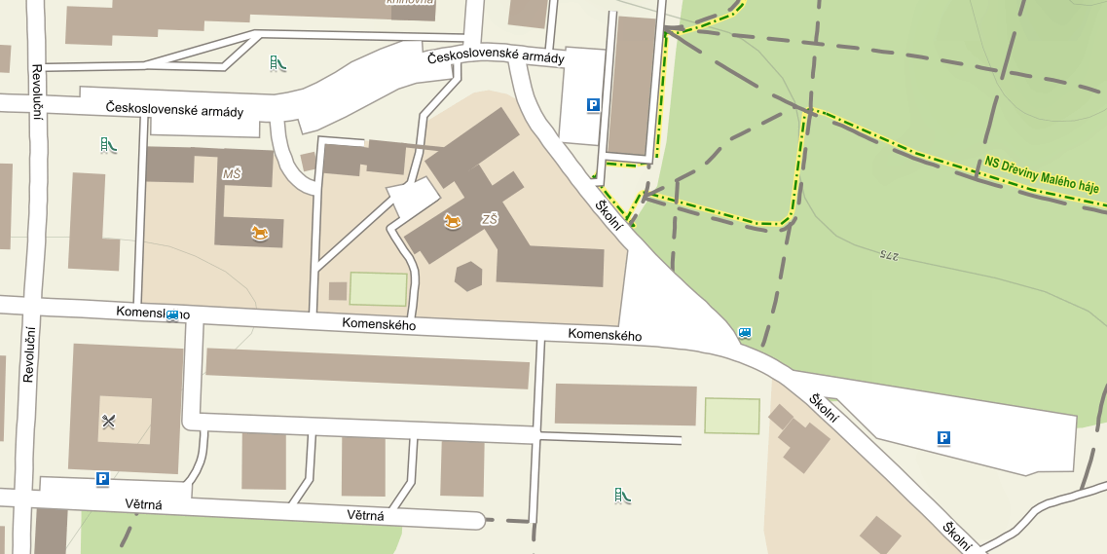
Měřítko mapy a plánu
20) Určete skutečnou vzdušnou vzdálenost autobusových zastávek U klubu a U školy, jestliže na mapě s měřítkem 1 : 4 000 jsou zastávky vzdáleny 7 cm?
měřítko mapy ..… 1 : 4 000
vzdálenost na mapě …..
7 cm
skutečná vzdálenost ….. x cm (m)
x = 7 . 4 000
= 28 000 cm
= 280 m
Skutečná vzdušná vzdálenost autobusových zastávek je 280 m.
1 : 4000

Slide 27
21) Obdélníkový bazén má rozměry 25 m a 10 m.
Jaké budou rozměry bazénu na plánu v měřítku 1 : 250.
Měřítko mapy a plánu
měřítko plánu ..… 1 : 250
skutečné rozměry a = 25 m
b = 10 m
= 2 500 cm
= 1 000 cm
rozměry na plánu …. a₁, b₁ (cm)
a₁ = 2 500 : 250
= 10 cm
b₁ = 1 000 : 250
= 4 cm
Rozměry bazénu na plánu budou 10x4 cm.

Slide 28
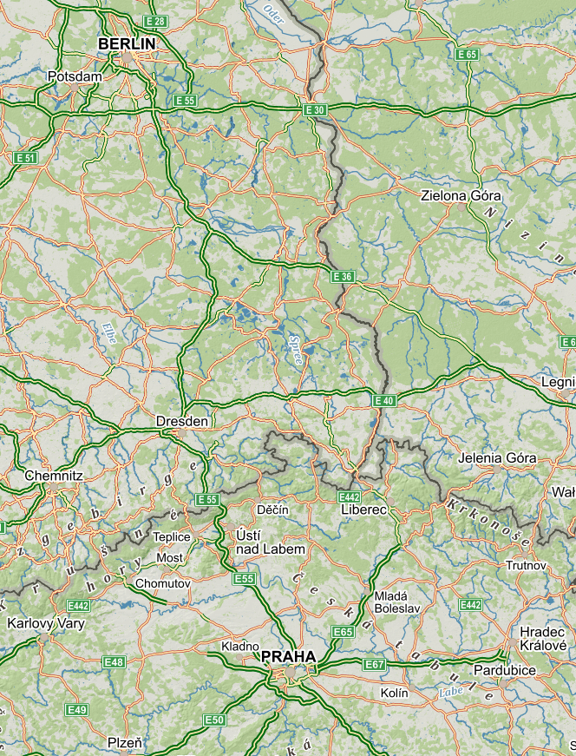
Měřítko mapy a plánu
22) Jaké je měřítko mapy, jestliže skutečná vzdálenost Praha – Berlín je 280 km a na mapě jsou tato města vzdálená 8 cm?
skutečná vzdálenost ….. 280 km
= 28 000 000 cm
vzdálenost na mapě ….. 8 cm
měřítko mapy ..… x
:8
x = 8 : 28 000 000
= 1 : 3 500 000
Mapa má měřítko 1 : 3 500 000.

Slide 29
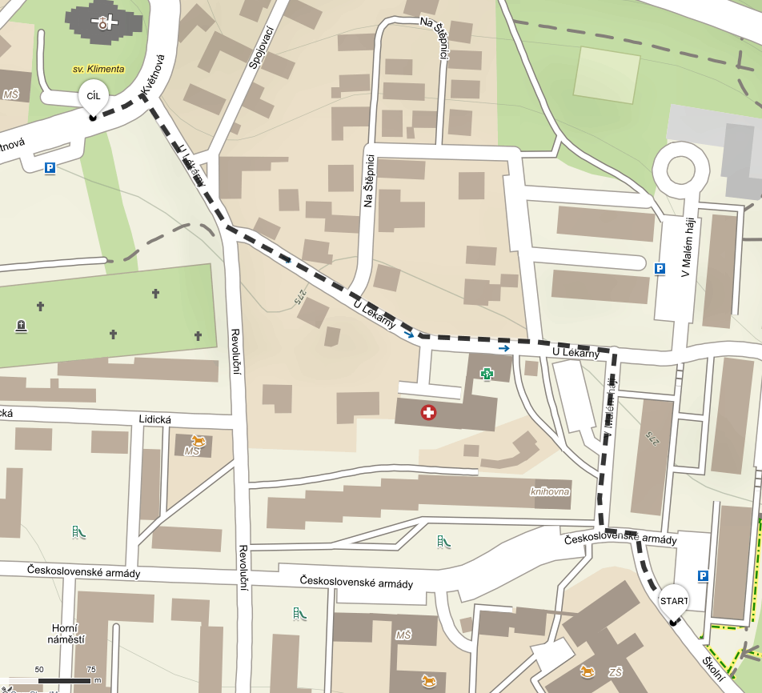
Měřítko mapy a plánu
23) Jakou skutečnou vzdálenost musíme urazit od naší školy ke kostelu, jestliže na mapce města s měřítkem 1 : 5 000 je trasa dlouhá 9 cm?
měřítko mapy ..… 1 : 5 000
vzdálenost na mapě …..
9 cm
skutečná vzdálenost ….. x cm (km)
x = 9 . 5 000
= 45 000 cm
= 450 m
1 : 5 000
Od školy ke kostelu musíme urazit vzdálenost 450 m.

Slide 30
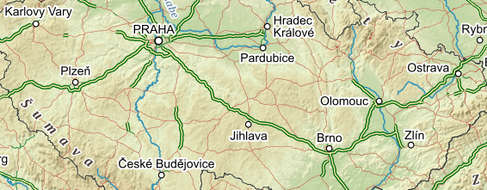
Měřítko mapy a plánu
24) Jaká je skutečná vzdušná vzdálenost Plzně a Ostravy, jestliže na mapě s měřítkem 1 : 2 000 000 jsou místa vzdálená 17,5 cm?
měřítko mapy ..… 1 : 2 000 000
vzdálenost na mapě …..
17,5 cm
skutečná vzdušná vzdálenost ….. x cm (km)
x = 17,5 . 2 000 000
= 35 000 000 cm
= 350 km
Skutečná vzdušná vzdálenost Plzně a Ostravy je 350 km.
1 : 2 000 000

Slide 31
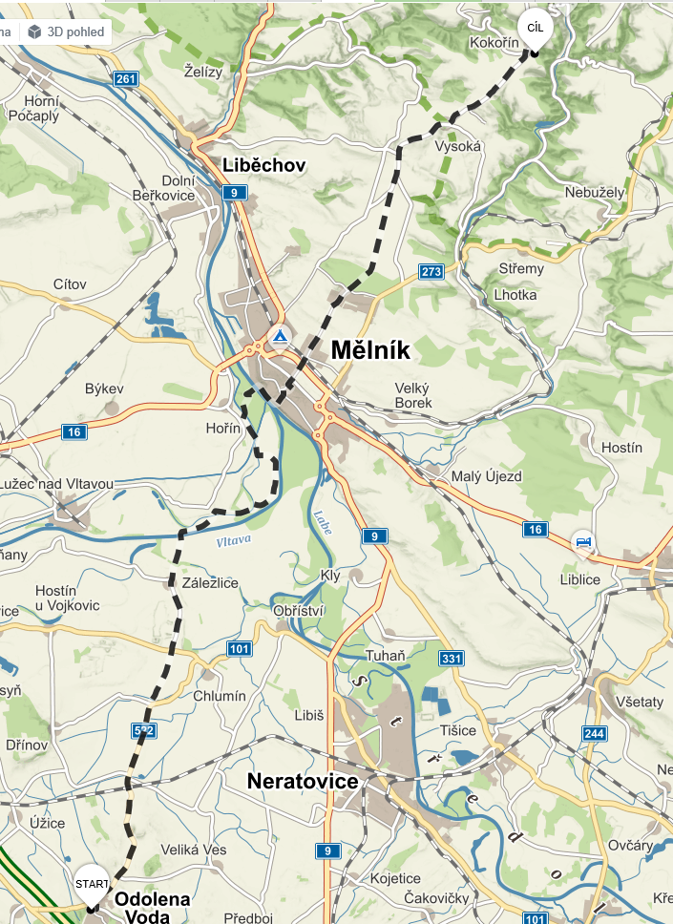
Měřítko mapy a plánu
25) Z Odoleny Vody na hrad Kokořín je to na kole přibližně 30 km. Jak dlouhou čarou byla na mapě s měřítkem 1 : 200 000 vyznačena tato trasa?
měřítko mapy ..… 1 : 200 000
skutečná vzdálenost …. 30 km
= 3 000 000 cm
vzdálenost na mapě …. x cm
x = 3 000 000 : 200 000
= 30 : 2
= 15 cm
Čára bude dlouhá 15 cm.

Slide 32
26) Na plánu kanalizační přípojky v měřítku 1 : 200 je délka přípojky ke stávající kanalizaci 12 cm. Kolik budou stát výkopové práce, jestliže výkop 1 m stojí 1500 Kč?
Měřítko mapy a plánu
měřítko mapy ..… 1 : 200
délka přípojky na plánu …..
12 cm
skutečná délka….. x cm (m)
x = 12 . 200
= 2 400 cm
= 24 m
1 : 200
cena … 24 . 1500 = 36 000 Kč
plánovaná přípojka
Výkopové práce budou stát 36 000 Kč
stávající kanalizace
dům č.p. 123
hranice pozemku

Slide 33
Měřítko mapy a plánu
27) Řím je od Benátek vzdálený 400 km. Na mapě Itálie jsou tato města od sebe vzdálená 5 cm. Jaké má mapa Itálie měřítko?
skutečná vzdálenost ….. 400 km
= 40 000 000 cm
vzdálenost na mapě ….. 5 cm
měřítko mapy ..… x
:5
x = 5 : 40 000 000 = 1 : 8 000 000
Mapa Itálie má měřítko 1 : 8 000 000.

Slide 34
28) Určete výměru (obsah) pozemku na plánu s měřítkem 1 : 4 000.
Měřítko mapy a plánu
měřítko plánu ..… 1 : 4 000
rozměry na plánu …..
1,5 cm, 2,5 cm, 4 cm
skutečné rozměry ….. ? cm (m)
1,5 . 4 000 = 6 000 cm = 60 m
2,5 . 4 000 = 10 000 cm = 100 m
1 : 4 000
4 . 4 000 = 16 000 cm = 160 m
S = 100 . 160 - 60 . 60
1,5 cm
S = 16 000 - 3 600
2,5 cm
1,5 cm
S = 12 400 m²
dům č.p. 123
Výměra pozemku je 12 400 m²
4 cm

Slide 35
29) Jaká bude na mapě s měřítkem 1 : 20 000 vzdálenost dvou kruhových objezdů, jestliže jejich skutečná vzdálenost je 0,5 km?
Měřítko mapy a plánu
měřítko mapy ..… 1 : 20 000
skutečná vzdálenost ….. 0,5 km = 50 000 cm
vzdálenost na mapě ….. x cm
x = 50 000 : 20 000 = 5 : 2 = 2,5 cm
Vzdálenost dvou kruhových objezdů na mapě s měřítkem 1 : 20 000 bude 2,5 cm.

Slide 36
30) Jirka s Petrem narýsovali plánky svých pokojů. Rozhodněte, který z chlapců má větší pokoj a o kolik m².
Měřítko mapy a plánu
Jirka
Petr
1 : 100
8 cm
1 : 50
3 cm
5 cm
3 cm
měřítko plánu ..… 1 : 100
měřítko plánu ..… 1 : 50
rozměry na plánu ….. 3 cm
rozměry na plánu ….. 5 a 8 cm
skutečné rozměry ….. ? cm (m)
skutečné rozměry ….. ? cm (m)
3 . 100 = 300 cm = 3 m
5 . 50 = 250 cm = 2,5 m
S = 3 . 3 = 9 m²
8 . 50 = 400 cm = 4 m
10 m² - 9 m² = 1 m²
S = 2,5 . 4 = 10 m²
Větší pokoj má Petr, a to o 1 m²

Slide 37
Měřítko mapy a plánu
Konec prezentace

